Slide 1
Lecture 11: Instruction Set Computer Organization and Architecture Fall 2021
唐继军
jj.tang@siat.ac.cn

Slide 2
Hierarchical Page Table
Virtual Address from CPU
31
22
21
12
11
0
p1 p2 offset
10-bit
L1 index
10-bit
L2 index
offset
Root of the Current
Page Table
p2
p1
Physical Memory
(Processor
Register)
Level 1
Page Table
Level 2
Page Tables
page in primary memory
page in secondary memory
What is the downside?
PTE of a nonexistent page
Data Pages

Slide 3
Two-Level Page Tables in Physical Memory
Physical Memory
Virtual Address Spaces
Level 1 PT User 1
VA1
Level 1 PT User 2
User 1
Level 2 PT User 1
User2/VA1
VA1
User1/VA1
User 2
Level 2 PT User 2

Slide 4
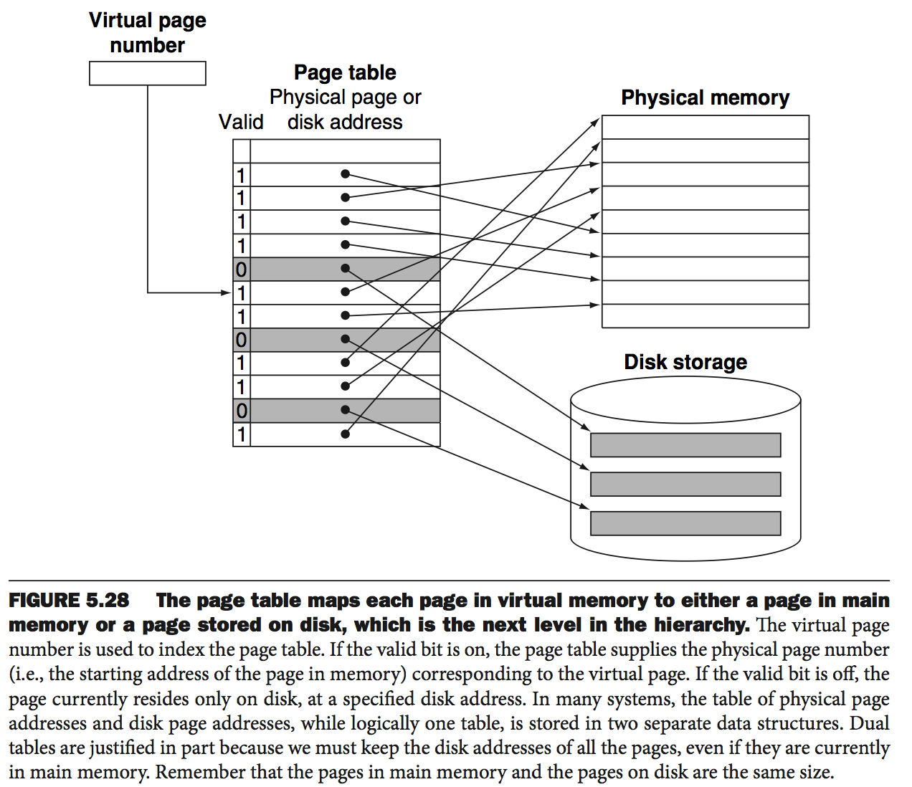
Mapping Pages to Storage
Demand paging
Valid bit to indicate whether a page is in physical mem or not

Slide 5
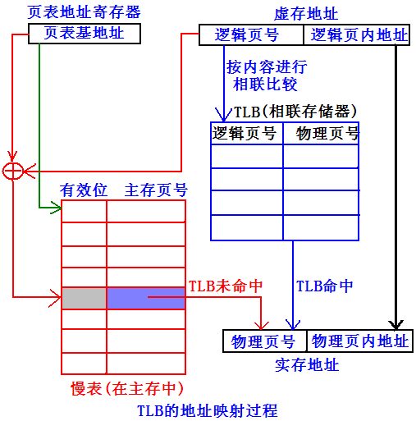
2、转换后援缓冲器(TLB)
页表在主存中，即使逻辑页在主存中，CPU取得信息至少要访问两次物理存储器，为了减少访存次数对页表实现二级缓存，即把页表中活跃部分放在高速存储部件中，这种专用于存放页表部分副本的小容量高速存储部件称之为“转换后援缓冲器(TLB，又叫快表，通常由相联存储器实现，其作用与工作过程类似于cache)”，主存中的完整页表叫慢表；
同时查找 慢表和快表
第08讲：虚拟存储器与奔腾系列机的虚存组织(3课时)
Notes:
相联存储器的基本原理是把存储单元所存内容的某一部分作为检索项(即关键字项)，去检索该存储器，并将存储器中与该检索项符合的存储单元内容进行读出或写入。

Slide 6
Translation Lookaside Buffers (TLB)
Address translation is very expensive!
In a two-level page table, each reference becomes several memory accesses
Solution: Cache translations in TLB, Principle of Locality for PTE
TLB hit ⇒ Single-Cycle Translation
TLB miss ⇒ Page-Table Walk to refill
W, R: Read and write
permission bits
D: Dirty
V: Valid
virtual address
VPN offset
V R W D tag PPN
(PPN = physical page number)
hit?
physical address
PPN offset
Notes:
3 memory references
2 page faults (disk accesses) + ..
Actually used in IBM before paged memory.

Slide 7
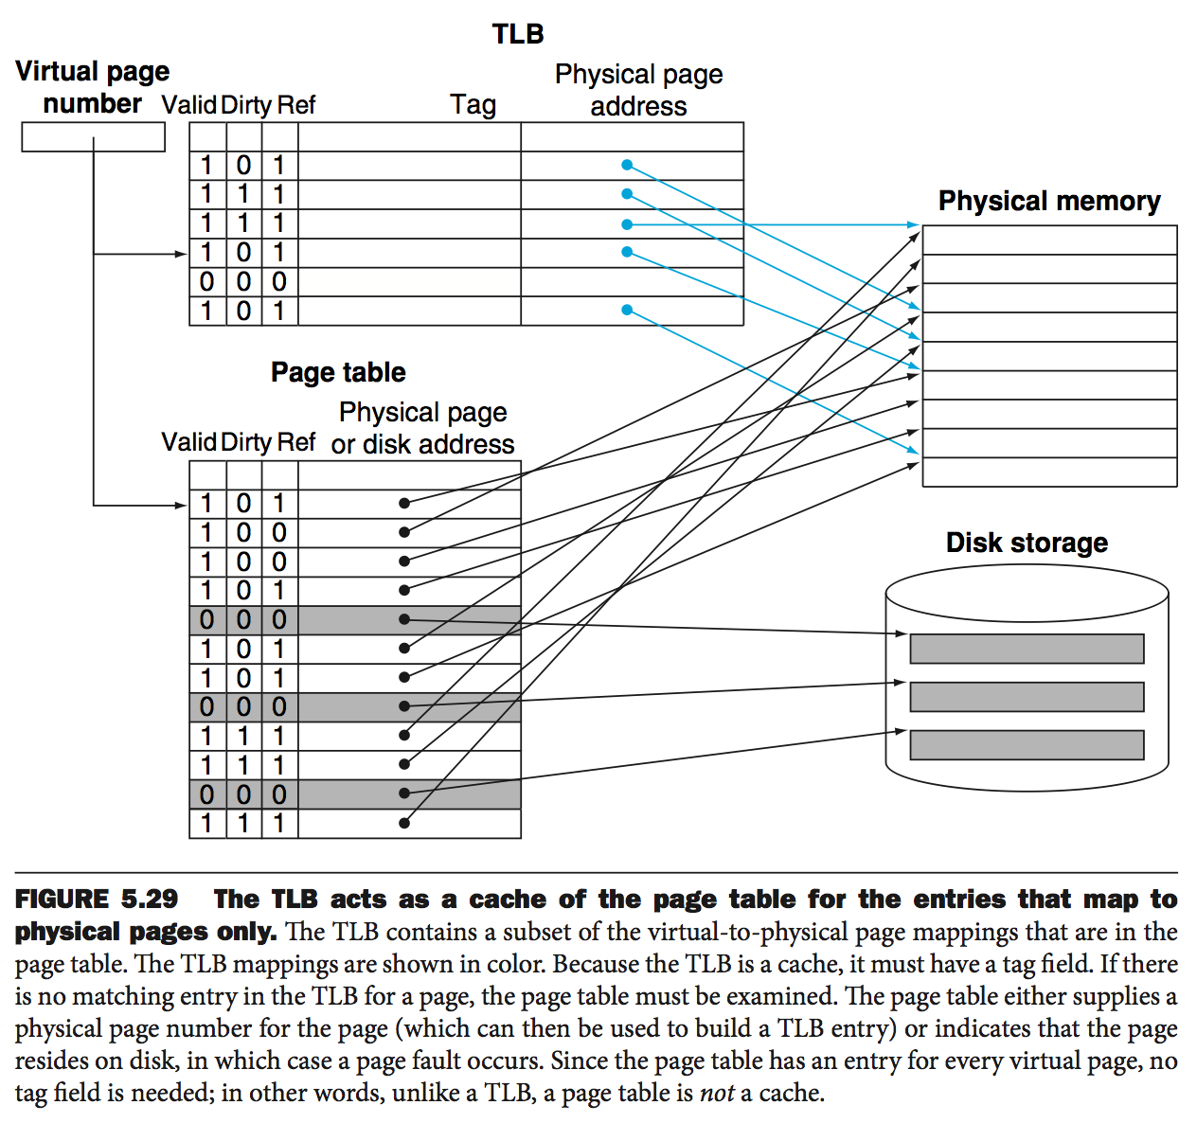
Fast Translation Using a TLB
SRAM (Cache)
DRAM (Mem)
Notes:
SRAM (Cache)

Slide 8
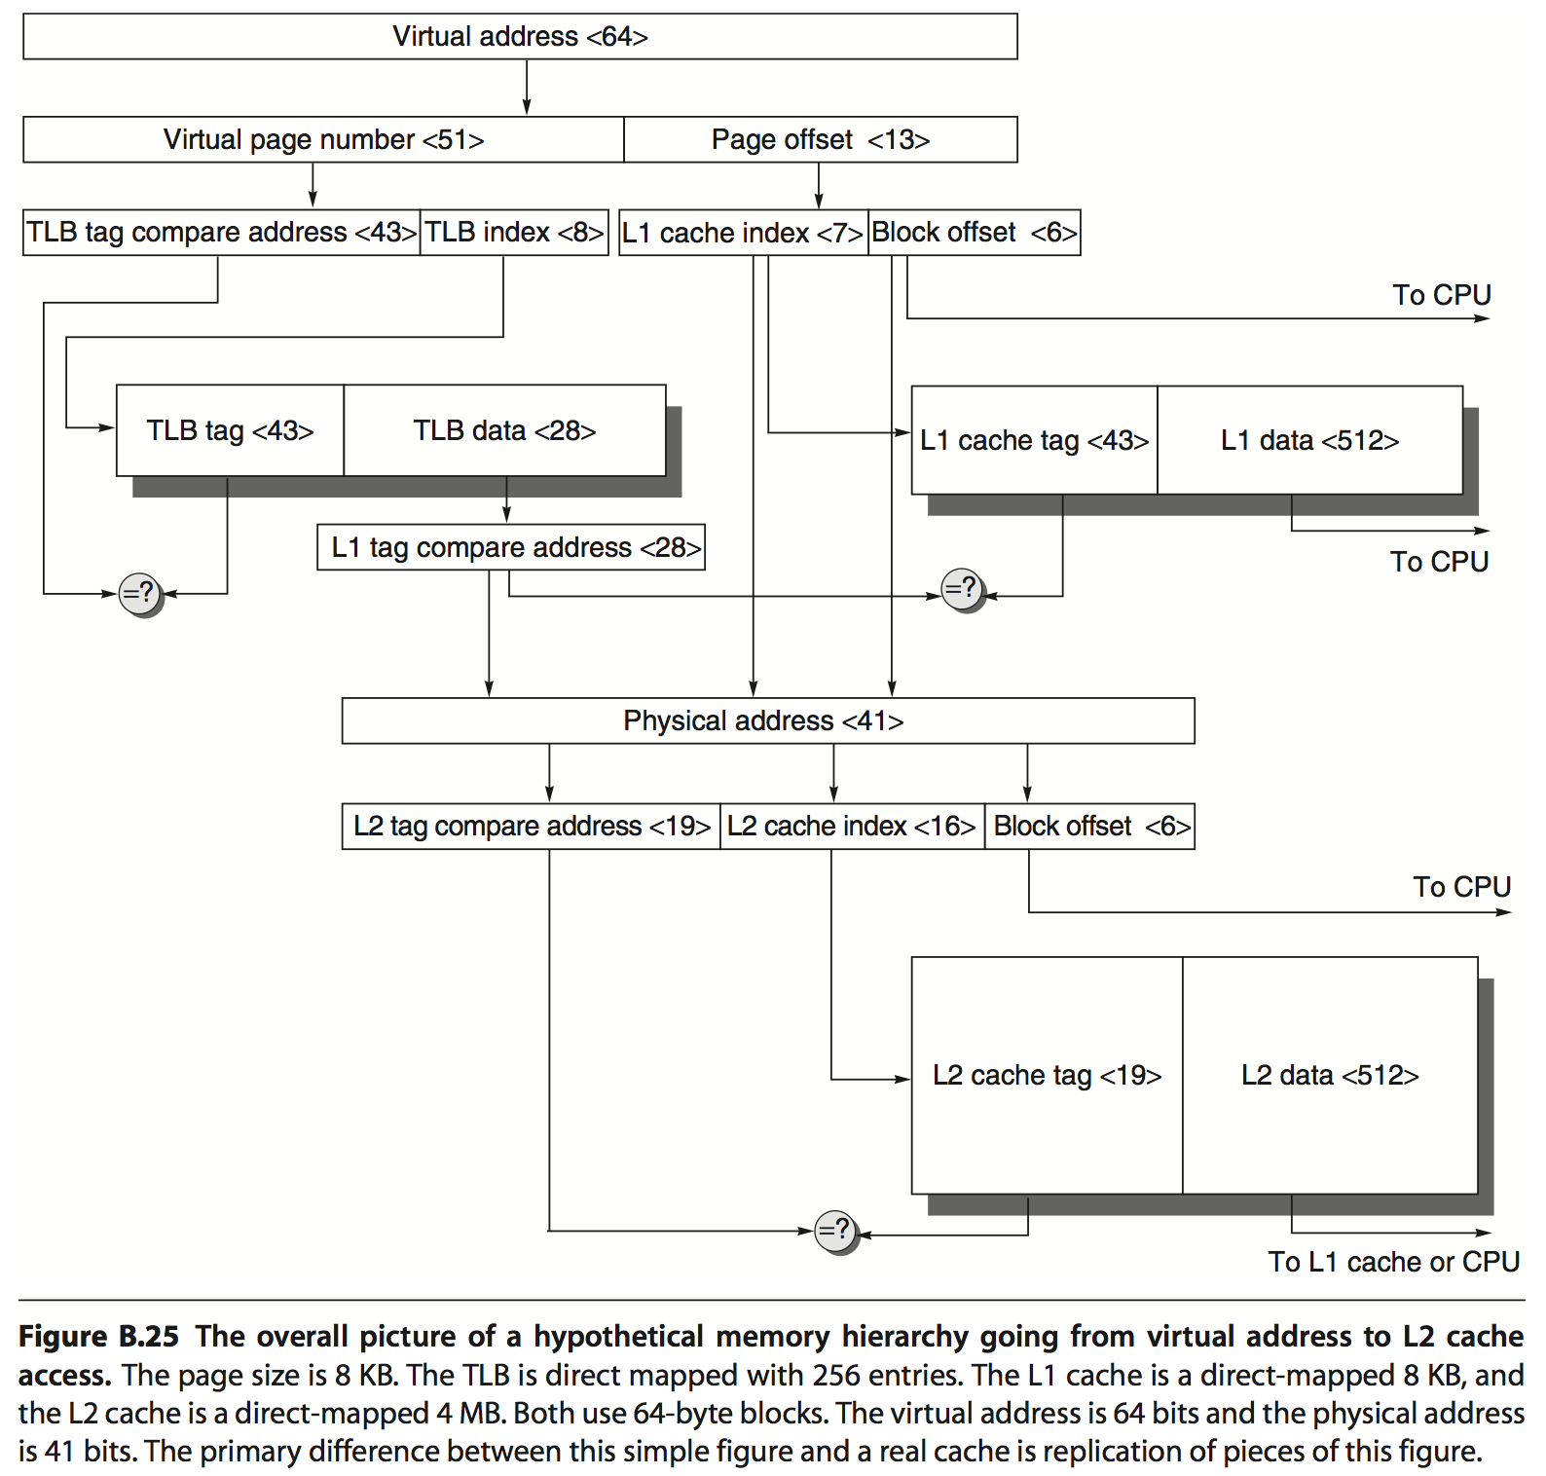
From VA to Data via TLB, L-1, and L2

Slide 9
内页表和外页表
总目录
上述的页表是实现虚地址到主存物理地址的变换，通常称之为“内页表”；
而实现虚地址到辅存地址变换的表称为“外页表”；
当主存缺页时，调页操作首先通过外页表确定辅存地址，
外页表的结构与辅存的寻址机制有关。
外页表通常放在辅存中，主存缺页时调入主存，
由存储管理部件向CPU发出“缺页中断”进行调页操作；
第08讲：cache的替换与虚拟存储器(3课时)
Notes:
外碎片：页之间不连续
内碎片：页内存在大量未用空间

Slide 10
虚拟存储器、TLB和cache的协同操作
总目录
4、操作系统管理虚存和cache系统，
当某一页需要移到辅存(磁盘)时，
操作系统就迫使cache删除该页，同时修改慢表和TLB；
参见P₁₀₄例题11；
5、页式存储器的优缺点
优点：
页等长且页长固定，构造页表容易，易于管理，不存在外碎片；
缺点：
页长与程序无关，易于产生内碎片；
同一程序可能部分在主存中部分在辅存中，给换入换出、存储保护、存储共享等带来麻烦；
外碎片：页之间不连续
内碎片：页内存在大量未用空间
第08讲：cache的替换与虚拟存储器(3课时)
Notes:
外碎片：页之间不连续
内碎片：页内存在大量未用空间

Slide 11
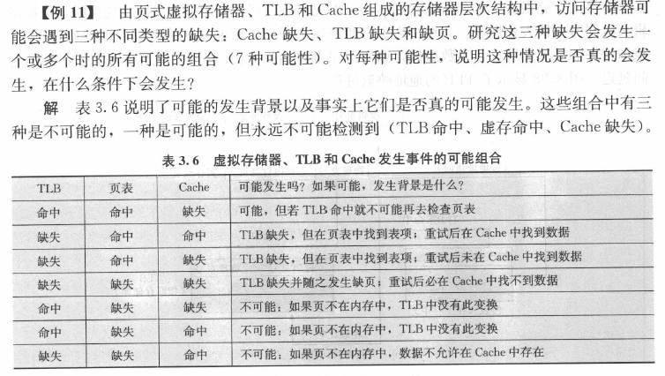

Slide 12
段式虚拟存储器
总目录
根据程序的自然分界将程序占据的虚空间划分成
长度动态变化的不同类型段 (程序段、操作数段、常数段等)；
虚地址由“段号”和“段内地址”组成；
虚地址到实地址的转换由段表实现。
每个程序设置一个段表，段表每一项对应一个段，
每个段表项由“有效位(标示该段是否调入主存)”、 “段起址(标示该段在主存的首地址)”和
“段长(标示该段的实际长度)”三部分组成；
段表大小由程序大小确定，段表的基地址保存在段表基址寄存器中，段表本身一般放在主存中，也可以放在辅存中；

Slide 13
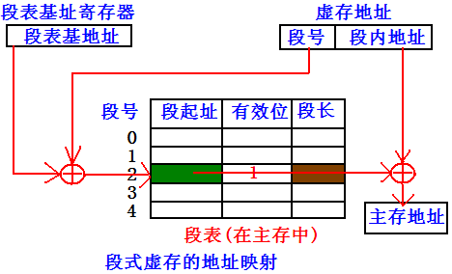
段表地址转换
总目录
地址转换时：
根据虚地址的段号和段表基地址找到对应段表项，
若段表项的有效位为0，则产生调段中断从辅存调入该段；
若段表项的有效位为1，则比较虚地址的段内地址和段表项的段长，段内地址大产生越界中断， 段内地址小则将
段起址 +虚地址的段内地址
形成主存的物理地址。

Slide 14
段式虚存优缺点
总目录
段式虚拟存储器的优点：
段的逻辑独立性使其易于编译、管理、修改和保护， 也便于多道程序共享；
段长可动态变化，允许自由调度，以便有效利用主存空间；
段式虚拟存储器的缺点：
主存空间分配麻烦；
易于产生外碎片：没有内碎片，外碎片多；
形成实地址麻烦： 段长不一定是2的整数倍，因而虚地址的低位部分未必是段内偏移，形成实地址时必须把段起址和段内偏移相加才行(页式虚拟存储器：主存页号与逻辑页内地址拼接即可)；

Slide 15
段页式虚拟存储器
总目录
页式与段式的集合
实存分成相同大小大的页，
程序按逻辑结构分成若干段，每段再按实存页大小分成若干页，
程序按页调入调出
(注意：实存中，同一程序的各段未必连续、各页未必连续)，
程序按段编程、保护和共享；
虚地址由“段号S、段内页号P、页内偏移D”组成，多任务操作系统还在虚地址前加一个标示程序在系统中的序号的“基号N”；
每道程序通过一个段表和多个页表进行两级再定位： 段表每一项对应一个段的页表首地址， 页表的每一项对应一个物理页号；
基号 N | 段号 S | 段内页号 P | 页内偏移D
第08讲：cache的替换与虚拟存储器(3课时)

Slide 16
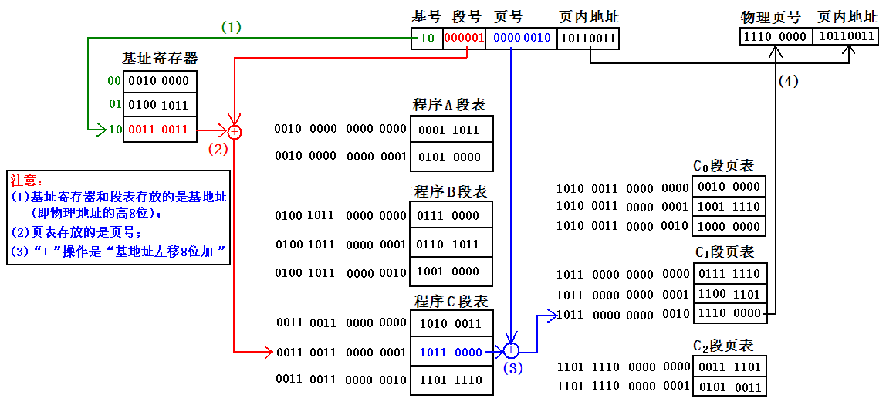
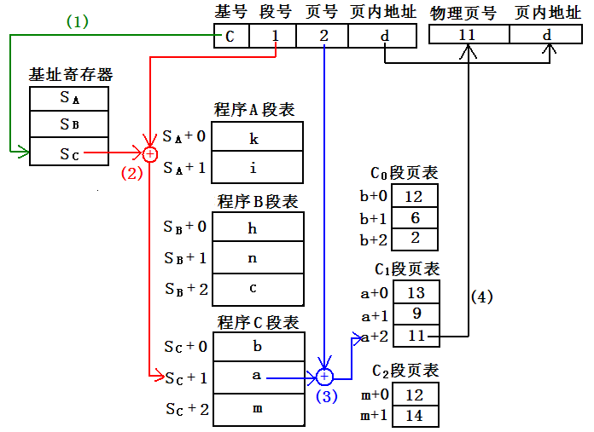
段页式虚拟存储器地址变换实例
总目录
【例12】假设有三道程序，基号用A、B、C表示，对应的基地址寄存器内容(段表基地址)分别为S_{A}、S_{B}、S_{C}，程序A有2个段，程序B有3个段，程序C有3个段，则其逻辑地址到物理地址的变换过程如下：
第08讲：虚拟存储器与奔腾系列机的虚存组织(3课时)

Slide 17
虚拟存储器替换算法
总目录
当主存满了而需要从辅存调页至主存时，必须确定主存的哪些页被替换，虚存的替换算法与cache的替换算法类似，有FIFO(先进先出)、LRU (最不经常使用) 、LFU(近期最少使用)算法；所不同的是：
(1).cache的替换全由硬件实现，而虚存的替换是硬件为辅、操作系统为主；
(2).虚存缺页损失比cache大得多(辅存访问时间长)；
(3).虚存页面替换的选择余地大，属于同一进程的所有页面都可被替换；
为了保持主存和辅存数据的一致性，并避免主存被替换页不必要的写回辅存，通常在页表或段表的每一项设置一个修改位，标示该项对应的主存页或段空间在调入主存后是否被修改过。修改位=0表示没修改，替换时不必写回辅存。
【例13】P₁₀₇
第08讲：cache的替换与虚拟存储器(3课时)

Slide 18
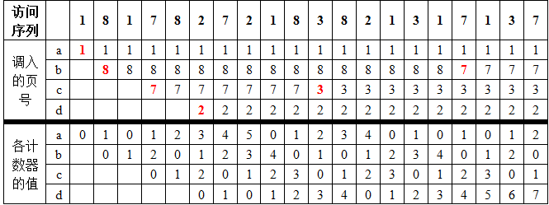
19. 某虚拟存储器采用页式存储管理，使用LRU页面替换算法，若每次访问在一个时间单位内完成，页面访问序列如下：1、8、1、7、8、2、7、2、1、8、3、8、2、1、3、1、7、1、3、7。已知主存只允许放4个页面，初始状态时4个页面是全空的，则页面失效次数是_______。
解答过程：
LRU算法的思想：每页设置一个计数器，每次命中一页，该页对应的计数器清零，其他各页的计数器加1；需要替换时，将计数值最大的页换出，所以，对应的访问过程及相应的计数器的内容、替换结果如下：
FIFO+LRU?
注：红色标注的页是未命中的访问——共6次

Slide 19
3,4,2,6,4,3,7,4,3,6,3,4,8,4,6 的FIFO+LRU算法
页面请求 |  | 3 | 4 | 2 | 6 | 4 | 3 | 7 | 4 | 3 | 6 | 3 | 4 | 8 | 4 | 6
L R U | ③ | 3 | 4 | 2 | 6 | 4 | 3 | 7 | 4 | 3 | 6 | 3 | 4 | 8 | 4 | 6
 | ② | / | 3 | 4 | 2 | 6 | 4 | 3 | 7 | 4 | 3 | 6 | 3 | 4 | 8 | 4
 | ① | / | / | 3 | 4 | 2 | 6 | 4 | 3 | 7 | 4 | 4 | 6 | 3 | 3 | 8
 | 命中 | × | × | × | × | √ | × | × | √ | √ | × | √ | √ | × | √ | ×

Slide 20
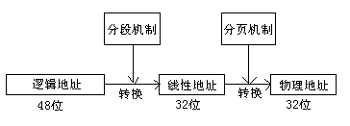
保护模式软件体系结构
保护模式下存储器寻址
虚拟地址（逻辑地址）必须转换成物理地址后才能访问物理存储器。Pentium分两步实现虚拟地址空间到物理地址空间的映射，其中第二步是可选的。
分段机制把逻辑地址转换成线性地址；
分页机制把线性地址转换成物理地址。

Slide 21
第9讲：指令系统
总目录
第四章、指令系统
4.1 指令系统的发展与性能要求
4.1.1 指令系统的发展
4.1.2 对指令系统性能的要求
4.1.3 低级语言与硬件结构的关系
4.2 指令格式
4.2.1 操作码
4.2.2 地址码
4.2.3 指令字长度
4.2.4 指令助记符
4.2.5 指令格式举例
4.3 操作数类型
4.3.1 一般的数据类型
4.3.2 Pentium数据类型
4.3.3 Power PC数据类型
4.4 指令和数据的寻址方式
4.4.1 指令的寻址方式
4.4.2 操作数基本寻址方式
4.4.3 寻址方式举例
4.5 典型指令
4.5.1 指令的分类
4.5.2 基本指令系统的操作
4.5.3 精简指令系统
第09讲： 指令系统(3课时)

Slide 22
4.1.1、指令系统的发展
总目录
一、指令系统基本概念：
指令：就是要计算机执行某种操作的命令。
从计算机组成的层次结构来看，分为：
微指令：是微程序级的命令，它属于硬件；
宏指令：由若干条机器指令组成的软件指令，它属于软件；
机器指令：介于微指令与宏指令之间，通常简称为指令， 每一条指令可完成一个独立的算术运算或逻辑运算操作；
本章所讨论的指令，是机器指令；
指令系统：一台计算机中所有机器指令的集合 指令系统是表征一台计算机性能的重要因素，
它的格式与功能不仅直接影响到机器的硬件结构，
而且也直接影响系统软件，影响机器的适用范围；
第09讲： 指令系统(3课时)

Slide 23
二、指令系统的发展情况：
50年代，硬件简单，指令系统只有十几条至几十条基本指令
60年代后期，集成电路出现，包含一二百条指令
系列计算机：（60年代后期开始出现，参看百度百科“计算机系列”） 在1964年美国 IBM公司公布其第三代计算机产品IBM-360以后。IBM-360是一个在同一系统结构方案上程序兼容的通用系列机。
系列机指基本指令系统相同、基本体系结构相同的一系列不同型号的计算机。并按照速度、价格等不同要求，分别提供不同速度、不同配置的各档机器。如IBM370系列机有370、115、125、135、145、158、168等一系列从低速到高速的各种型号。
此后，除少量特殊用途的计算机外，各公司纷纷按系列产品组织设计和生产，例：Pentium。
在计算机发展方面,出现了插接兼容机(PCM)的新机种，即选择一个认为市场情况最好的系列作为自己系列兼容的对象，按所选系列的系统结构设计出能使用那个系列的软件的系列机。例如：IBM-PC兼容机、Apple兼容机）
指令系统和体系结构基本相同的一系列不同型号的计算机；
系列机的特点：
(1).器件、结构、性能等有所差异；
(2).老机器指令集是新型机的指令集的子集（软件兼容）；
第09讲： 指令系统(3课时)
Notes:
系列机指基本指令系统相同、基本体系结构相同的一系列不同型号的计算机。系列机的概念就是指先设计好一种系统结构，而后就按这种系统结构设计它的系统软件，按器件状况和硬件技术研究这种结构的各种实现方法。
并按照速度、价格等不同要求，分别提供不同速度、不同配置的各档机器。
系列机必须保证用户看到的机器属性一致。
如IBM370系列机有370、115、125、135、145、158、168等一系列从低速到高速的各种型号。它们具有形同的系统结构，而采用不同的组成和实现技术，有不同的性能和价格。它们有相同的指令系统，但在低挡机上指令的分析和指令的执行顺序进行，而在高档机上采用重叠、流水和其他并行处理方式。从程序设计者来看，各档机器却具有相同的32位字长，但从低档到高档机器，其数据通道的宽度分别为8位、16位、32位、甚至64位。
兼容机，就是由不同公司厂家生产的具有相同系统结构的计算机。简单点说，就是非厂家原装，而改由个体装配而成的机器，其中的元件可以是同一厂家出品，但更多的是整合各家之长的计算机 。（通俗的说法！）

Slide 24
二、指令系统的发展情况：
按照指令系统的结构划分
复杂指令系统计算机，简称CISC。指采用一整套计算机指令进行操作的计算机，大多数达到几百条。
但如此庞大的指令系统不但使计算机的研制周期变长，难以保证正确性，不易调试维护，而且由于采用了大量使用频率很低的复杂指令而造成硬件资源浪费。20：80规律。
精简指令系统计算机：简称RISC，
人们又提出了便于VLSI技术实现的精简指令系统计算机；
使用频率最高的简单指令，指令条数少，指令长度固定…
第09讲： 指令系统(3课时)

Slide 25
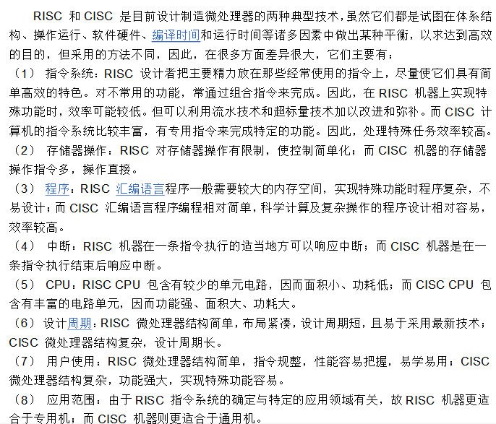
RISC和CISC的 区别

Slide 26
4.1.2、对指令系统性能的要求
总目录
完备性：是指用汇编语言编写各种程序时，指令系统直接提供的指令足够使用，而不必用软件来实现。
完备性要求指令系统丰富、功能齐全、使用方便。
一台计算机中最基本、必不可少的指令是不多的。许多指令可用最基本的指令编程来实现。例如，乘除运算指令、浮点运算指令可直接用硬件来实现，也可用基本指令编写的程序来实现。采用硬件指令的目的是提高程序执行速度，便于用户编写程序。
有效性：是指利用该指令系统所编写的程序能够高效率地运行。 高效率主要表现在程序占据存储空间小、执行速度快。 一般来说，一个功能更强、更完善的指令系统，必定有更好的有效性。
第09讲： 指令系统(3课时)

Slide 27
4.1.2、对指令系统性能的要求
总目录
规整性：包括指令系统的对称性、匀齐性、指令格式和数据格式的一致性。
对称性：是指在指令系统中所有的寄存器和存储器单元都可同等对待，所有的指令都可使用各种寻址方式；
匀齐性：是指一种操作性质的指令可以支持各种数据类型，如算术运算指令可支持字节、字、双字整数的运算，十进制数运算和单、双精度浮点数运算等；
指令格式和数据格式的一致性：是指指令长度和数据长度有一定的关系，以方便处理和存取。例如指令长度和数据长度通常是字节长度的整数倍。
兼容性：系列机各机种之间具有相同的基本结构和共同的基本指令集，因而指令系统是兼容的，即各机种上基本软件可以通用。
但由于不同机种推出的时间不同，在结构和性能上有差异，做到所有软件都完全兼容是不可能，至少做到“向上兼容”，即低档机上运行的软件可以在高档机上运行。
第09讲： 指令系统(3课时)

Slide 28
4.1.3、低级语言与硬件结构的关系
总目录
计算机程序的工具是计算机语言
计算机语言分类
高级语言
低级语言
机器语言
汇编语言——助记符
语言处理系统
将高级语言和汇编语言编写的程序转换为机器语言
编译程序、汇编程序
与硬件的相关性
低级语言依赖计算机的硬件结构和指令系统
高级语言与计算机的硬件结构和指令系统无关， 有些高级语言(例如C)中可以嵌入汇编语言。
第09讲： 指令系统(3课时)

Slide 29
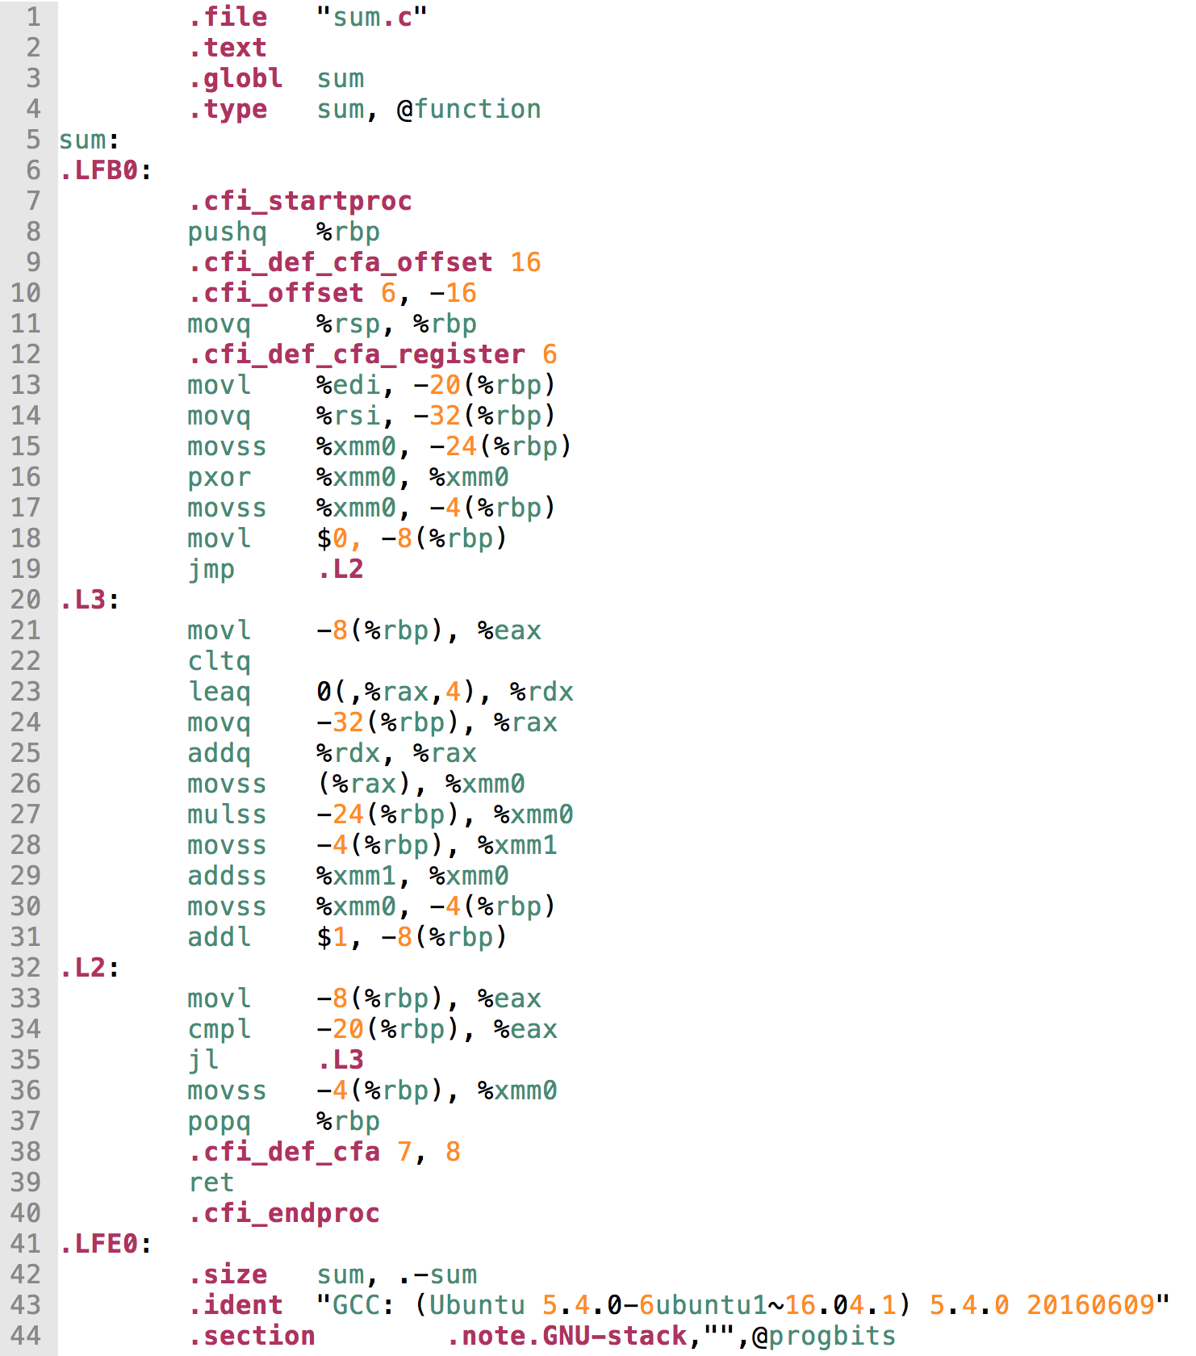
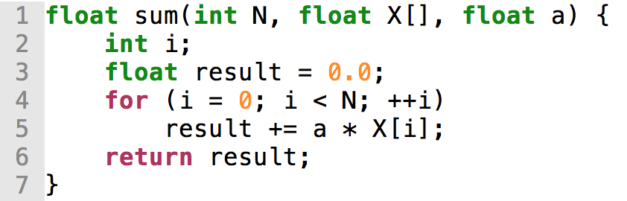
sum.s for X86
2 operands
-8 (%eax): Memory address
http://www.cs.virginia.edu/~evans/cs216/guides/x86.html
https://en.wikibooks.org/wiki/X86_Assembly/SSE

Slide 30
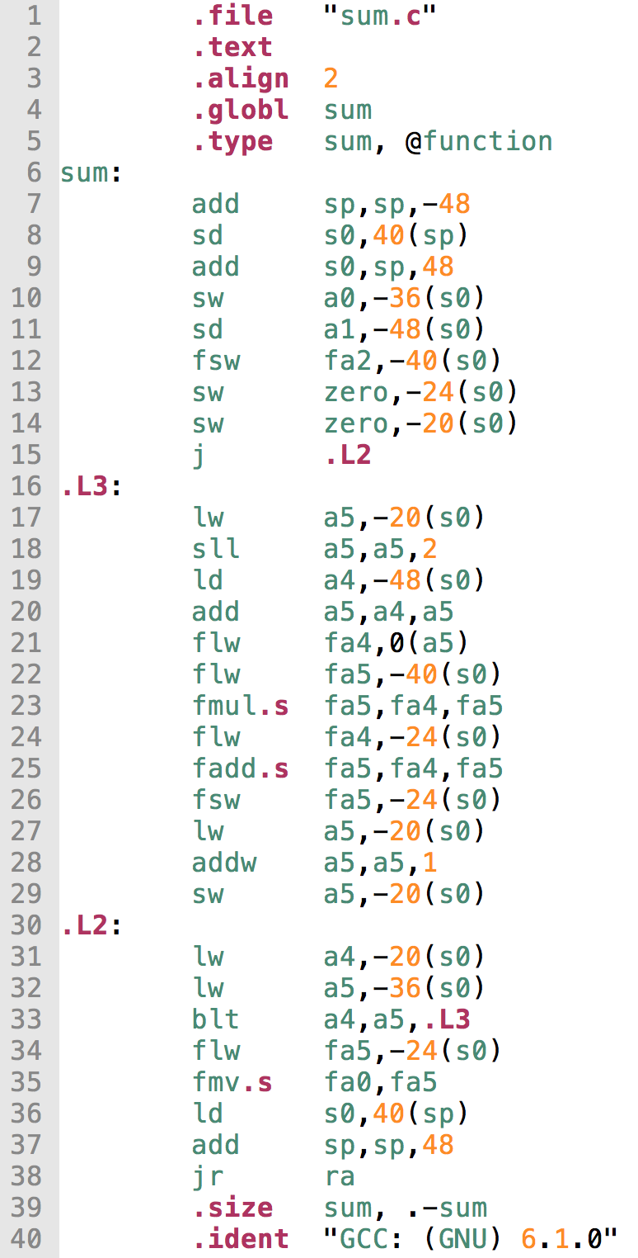
sum.s for RISC-V
2 or 3 operands
-20 (s0): Memory address
https://riscv.org/

Slide 31
4.1.3、低级语言与硬件结构的关系
总目录
表4.1、高级语言和低级语言的比较
 | 比较内容 | 高级语言 | 低级语言 (机器语言和汇编语言)
1 | 对程序员的训练要求： (1)、通用算法 (2)、语言规则 (3)、硬件知识 | 有 较少 不要 | 有 较多 要
2 | 对机器独立的程度 | 独立 | 不独立
3 | 编制程序的难易程度 | 易 | 难
4 | 编制程序所需时间 | 短 | 较长
5 | 程序执行时间 | 较长 | 短
6 | 编译过程中对计算机资源的要求 | 多 | 少
注意：
(1)、任何时候机器能够直接识别和执行的唯一语言是二进制机器语言；
(2)、机器不同，则指令不同；所以汇编语言程序不能移植到别的机器中执行；
第09讲： 指令系统(3课时)

Slide 32
4.2、指令格式
总目录
机器字→CPU一次能够直接处理的所有二进制数位；
指令字(简称“指令”)→表示一条指令的若干个机器字；
指令格式包括两个方面：
4.2.1、操作码
设计计算机时，对指令系统的每一条指令都要规定一个操作码。
指令的操作码OP表示该指令应进行什么性质的操作，如进行加、减、乘、除、取数、存数等。不同的指令用操作码字段的不同编码来表示， 每一种编码代表一种指令。
例：若机器指令只有8条，则用000、001、┉、111表示8条指令的操作码；
操作码字段的长度和指令规模的关系？
操作码字段的长度取决于指令系统的规模, n位操作码最多可表示2^{n}条指令；
操作码字段OP 地址码字段A
第09讲： 指令系统(3课时)

Slide 33
指令长度
总目录
组成操作码字段的位数一般取决于计算机指令系统的规模。
指令的操作码和地址码长度都可以固定不变，也都可不固定，
据此将指令系统分为：
(1).等长指令系统（指令规整，译码简单）
例如IBM 370机,该机字长32位，16个通用寄存器R₀～R₁₅，共有183条指令；指令的长度可以分为16位、32位和48位等几种，所有指令的操作码都是8位固定长度。
主要缺点：信息的冗余极大，使程序的总长度增加。
(2).不等长指令系统（指令不规整，译码复杂）
例：单片机中，由于指令字较短，操作码长度不固定
第09讲： 指令系统(3课时)

Slide 34
4.2.2、地址码
总目录
一条指令中有几个操作数地址，称该指令为几操作数指令或几地址指令。
三地址指令 | 操作码(4位) | Ａ₁(6位) | Ａ₂(6位) | A₃(6位)
二地址指令 | 操作码(4位) | Ａ₁(6位) | Ａ₂(6位) | 结果放A1
单地址指令 | 操作码(4位) | Ａ₁(6位) | 另一个操作数隐含在操作码中，例：累加
零地址指令 | 操作码(4位) | 例：停机指令
三地址指令
指令格式为：
操作码OP，被操作数地址(源操作数地址)A₁， 操作数地址A₂，操作结果地址A₃；
注意：A_{i}可以是内存地址，也可以是通用寄存器地址；
功能描述：
(A1)OP(A2)→A3
OP | A₁ | A₂ | A₃
第09讲： 指令系统(3课时)

Slide 35

二地址指令
总目录
指令格式：
操作码OP，第一操作数A1，第二操作数A2 ，结果A1；
功能描述：
(A1)OP(A2)→A1
二地址指令在计算机中得到了广泛的应用，但是在使用时有一点必须注意：指令执行之后，A1中原存的内容已经被新的运算结果替换了。
二地址地址根据操作数的物理位置分为以下三种类型：
SS 存储器-存储器类型；
RS 寄存器-存储器类型；
RR 寄存器-寄存器类型；
OP | A₁ | A₂
第09讲： 指令系统(3课时)

Slide 36
一/零地址
总目录
一地址指令
指令格式：
操作码OP，第一操作数A₁；
功能描述：
(AC)OP(A₁)→AC 或 OP(A₁)→A₁
单操作数运算指令，如“+1”、“-1”、“求反”等;
指令中给出一个源操作数的地址；
零地址指令
其格式为：
操作码OP
“停机”、“空操作”、“清除”、“入栈”、“出栈” 等控制类指令；
OP | A₁
OP
第09讲： 指令系统(3课时)

Slide 37
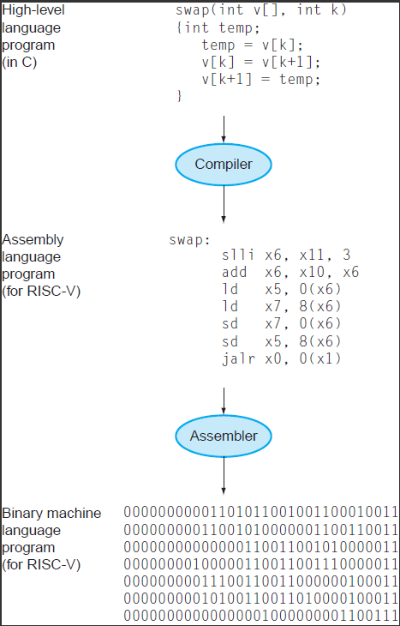
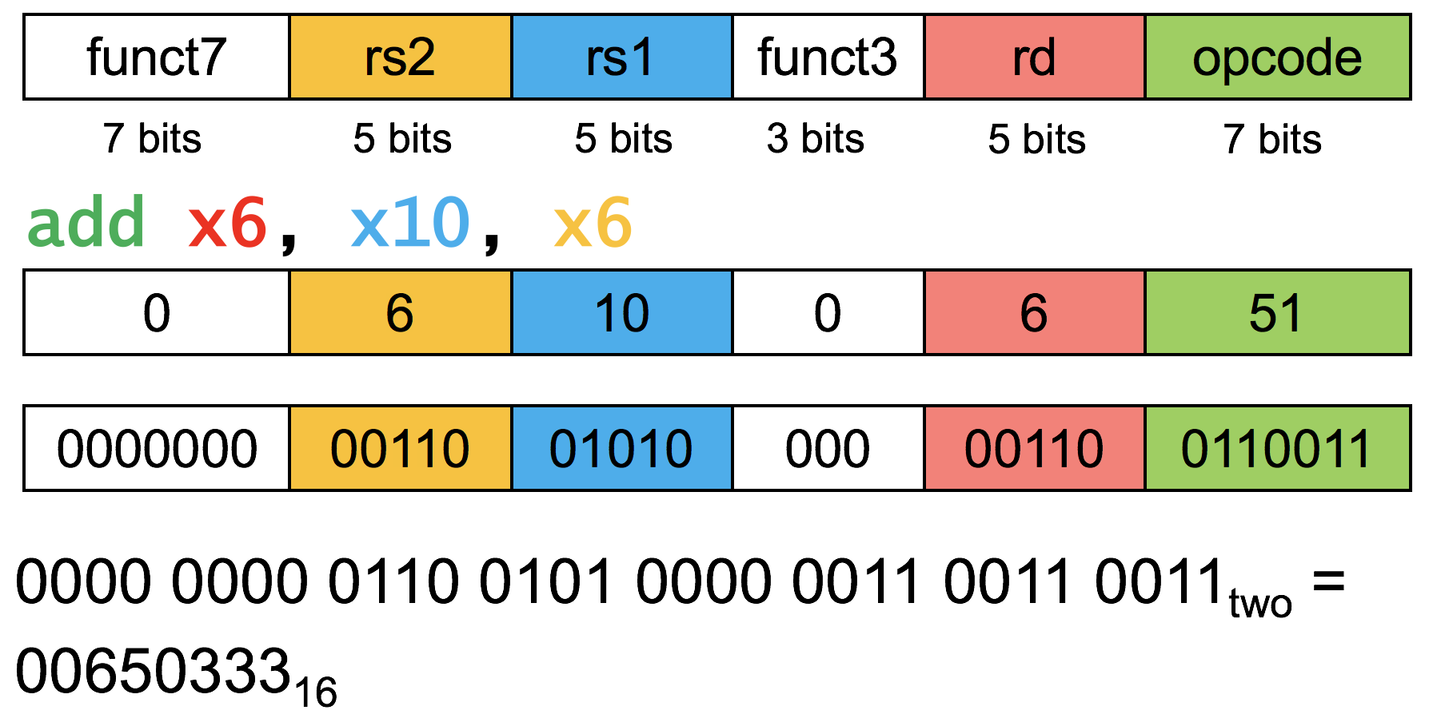
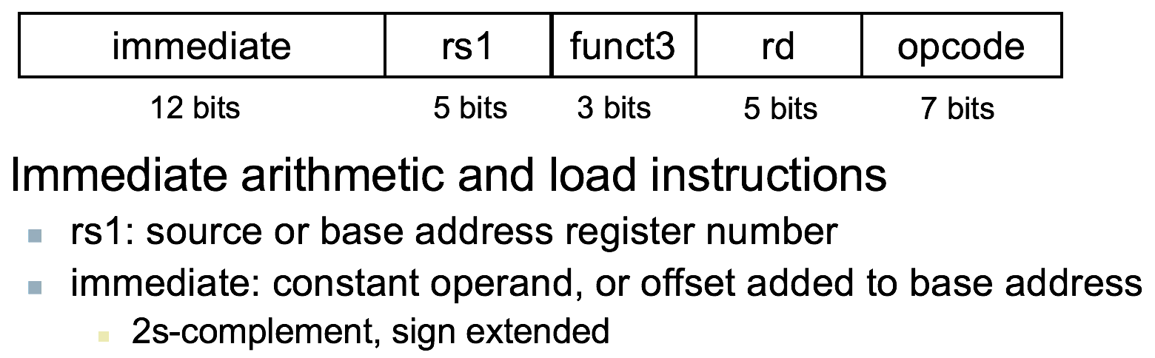
Instruction Encoding
RISC-V R-format instruction
RISC-V I-format instruction
Notes:
Recap how instructions are encoded for explaining the number of bits allocated for displacement and immediate constants. We will use this slides for later part of this lecture deck too. This slide should be moved to right after slide #5. But the video is already recorded without having this slides, we do not want to create confusion for those who will study using videos.

Slide 38
4.2.3、指令字长度
总目录
基本概念：
机器字长度→计算机能直接处理的二进制数据的位数；
指令字长度→一个指令字包含二进制代码的位数， 一般用多少个机器字长度表示；
单字长指令→一个机器字存储一条完整的指令；
半字长指令→半个机器字即可存储一条完整的指令；
双字长指令→两个机器字才能存储一条完整的指令；
多字长指令的优缺点：
优点→提供足够的地址位来解决访问内存任何单元的寻址问题；
缺点→必须两次或多次访问内存以取出一整条指令， 降低了CPU的运算速度，又占用了更多的存储空间；
第09讲： 指令系统(3课时)

Slide 39
等长/非等长指令字长度特点
总目录
指令系统中指令采用等长指令的特点：
a).各种指令字长度是相等的，且指令字长度是不变的；
b).指令字结构简单，控制简单 ；
c).浪费存储空间；
采用非等长指令的的特点：
a).各种指令字长度随指令功能而异，且指令字长度是可变；
b).结构灵活，能充分利用指令长度，但指令的控制较复杂；
c).节省存储空间；
随着技术的发展，指令字长度逐渐变成多于32位的固定长度。
第09讲： 指令系统(3课时)

Slide 40
4.2.4、指令助记符
总目录
由于硬件只能识别1和0，所以采用二进制操作码是必要的，但是我们用二进制来书写程序却非常麻烦。
为了便于书写和阅读程序，每条指令通常用3个或4个英文缩写字母来表示。这种缩写码叫做指令助记符：
用3～4个英文字母来表示操作码，一般为英文缩写
不同的计算机系统，规定不一样
指令助记符必须用汇编器翻译成二进制代码
也称为汇编语言
第09讲： 指令系统(3课时)

Slide 41
4.2.5、指令格式举例
总目录
8位微型计算机的指令格式：
如8088，字长8位，指令结构可变；
包括单字长指令、双字长指令和三字长指令；操作码长度固定；
MIPS R4000指令格式 (MIPS处理器介绍见备注)
20世纪80年代后期推出的RISC计算机系统，字长32位，字节寻址
指令格式简单，指令数目少，通用寄存器32个
算术指令格式（R型）
R型
6位 5位 5位 5位 5位 6位
操作码 源操作数寄存器 目标操作数寄存器 移位值 函数码
第1个 第2个 -R型指令的特定操作
数据传输指令格式（I型）
I型
6位 5位 5位 16位（基值地址码，偏移量）
两种指令前三部份相同，后16位不同，通过op来区分R和I
MIPS指令的每一字段值 见P120 表4.3
op rs rt rd shamt func
op rs rt 常数或地址（address）
Notes:
MIPS是世界上很流行的一种RISC处理器。MIPS的意思“无内部互锁流水级的微处理器”(Microprocessor without interlocked piped stages)，其机制是尽量利用软件办法避免流水线中的数据相关问题。它最早是在80年代初期由斯坦福(Stanford)大学Hennessy教授领导的研究小组研制出来的。MIPS公司的R系列就是在此基础上开发的RISC工业产品的微处理器。这些系列产品为很多计算机公司采用构成各种工作站和计算机系统。
MIPS技术公司是美国著名的芯片设计公司，它采用精简指令系统计算结构(RISC)来设计芯片。和英特尔采用的复杂指令系统计算结构(CISC)相比，RISC具有设计更简单、设计周期更短等优点，并可以应用更多先进的技术，开发更快的下一代处理器。MIPS是出现最早的商业RISC架构芯片之一，新的架构集成了所有原来MIPS指令集，并增加了许多更强大的功能。
MIPS处理器是八十年代中期RISC CPU设计的一大热点。MIPS是卖的最好的RISC CPU，可以从任何地方，如Sony， Nintendo的游戏机，Cisco的路由器和SGI超级计算机，看见MIPS产品在销售。目前随着RISC体系结构遭到x86芯片的竞争，MIPS有可能是起初RISC CPU设计中唯一的一个在本世纪盈利的。和英特尔相比，MIPS的授权费用比较低，也就为除英特尔外的大多数芯片厂商所采用。

Slide 42
4.2.5、指令格式举例
总目录
op rs rt rd shamt func
op rs rt 常数或地址（address）
指令 | 实例 | 语义 | 注释
加 | add $s1,$s2,$s3 | $s1=$s2+$s3 | 寄存器寻址
减 | sub $s1,$s2,$s3 | $s1=$s2-$s3 | 寄存器寻址
加立即数 | addi $s1,$s2,100 | $s1=$s2+100 | 寄存器寻址+立即数寻址
取字 | lw $s1,100($s2) | $s1=Mem[$s2+100] | 寄存器寻址+变址寻址
存字 | sw $s1,100($s2) | Mem[$s2+100]=$s1 | 寄存器寻址+变址寻址
第09讲： 指令系统(3课时)
Notes:
MIPS是世界上很流行的一种RISC处理器。MIPS的意思“无内部互锁流水级的微处理器”(Microprocessor without interlocked piped stages)，其机制是尽量利用软件办法避免流水线中的数据相关问题。它最早是在80年代初期由斯坦福(Stanford)大学Hennessy教授领导的研究小组研制出来的。MIPS公司的R系列就是在此基础上开发的RISC工业产品的微处理器。这些系列产品为很多计算机公司采用构成各种工作站和计算机系统。
MIPS技术公司是美国著名的芯片设计公司，它采用精简指令系统计算结构(RISC)来设计芯片。和英特尔采用的复杂指令系统计算结构(CISC)相比，RISC具有设计更简单、设计周期更短等优点，并可以应用更多先进的技术，开发更快的下一代处理器。MIPS是出现最早的商业RISC架构芯片之一，新的架构集成了所有原来MIPS指令集，并增加了许多更强大的功能。
MIPS处理器是八十年代中期RISC CPU设计的一大热点。MIPS是卖的最好的RISC CPU，可以从任何地方，如Sony， Nintendo的游戏机，Cisco的路由器和SGI超级计算机，看见MIPS产品在销售。目前随着RISC体系结构遭到x86芯片的竞争，MIPS有可能是起初RISC CPU设计中唯一的一个在本世纪盈利的。和英特尔相比，MIPS的授权费用比较低，也就为除英特尔外的大多数芯片厂商所采用。

Slide 43
Instruction Encoding
RISC-V R-format instruction
RISC-V I-format instruction
Notes:
Recap how instructions are encoded for explaining the number of bits allocated for displacement and immediate constants. We will use this slides for later part of this lecture deck too. This slide should be moved to right after slide #5. But the video is already recorded without having this slides, we do not want to create confusion for those who will study using videos.

Slide 44
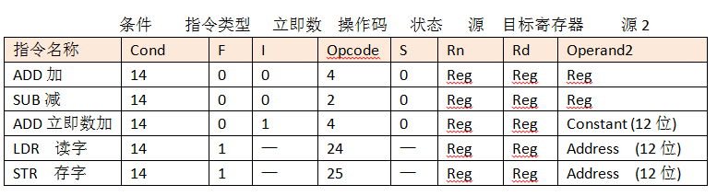
ARM指令格式举例
总目录
ARM的指令格式 (广泛用于嵌入式系统)
字长32位的嵌入式处理机；
ARM处理器架构被广泛用于苹果、三星、谷歌和HTC的设备上
ARM指令集的一种指令格式
Cond F I opcode S Rn Rd operand 2
4位 2位 1位 4位 1位 4位 4位 12位
第09讲： 指令系统(3课时)
Notes:
ARM处理器是Acorn计算机有限公司面向低预算市场设计的第一款RISC微处理器。更早称作Acorn RISC Machine。ARM处理器本身是32位设计，但也配备16位指令集，一般来讲比等价32位代码节省达35%，却能保留32位系统的所有优势。
ARM芯片是目前琳琅满目的全球移动市场的基石，这种省电而高效的处理器架构被广泛用于苹果、三星、谷歌和HTC的设备上，同时包括高通、三星和联发科等全球的芯片方案厂商也基本都在使用ARM架构。

Slide 45
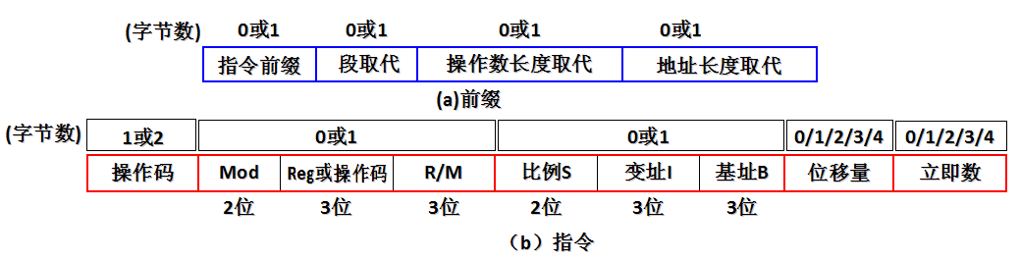
Pentium指令格式举例
总目录
Pentium指令格式（参见csdn.ppt）
指令长度可变，最短1个字节，最长12个字节，典型的CISC指令系统;
组成：可选前缀(0~4字节)、
操作码、mod-R/M、SIB比例变址、位移量(0~4字节)、立即数字段
寻址方式,寄存器号 比例系数,变址基址寄存器号
除操作码字段外，其他为可选字段（不选时为0字节）
第09讲： 指令系统(3课时)

Slide 46
Pentium指令格式举例
总目录
Pentium指令格式
(1).指令前缀→（Lock前缀+重复前缀）
LOCK(锁定)前缀用于多个CPU环境对共享存储器的排他性访问；
重复前缀指定串的重复操作，这样使Pentium处理串比软循环快得多；
(2).段取代前缀→用于改变默认段寄存器的情况；
(3).操作数长度取代前缀→用于在保护模式下决定操作数的默认长度；
(4).地址长度取代前缀→用于在保护模式下决定地址的默认长度；
(5).Mod-R/M字段→规定存储器操作数的寻址方式， 或给出寄存器操作数的寄存器地址号；
(6).SIB字段→比例系数S、变址寄存器号I、基址寄存器号B组成， 和Mod-R/M字段一起完整说明存储器操作数寻址方式；
第09讲： 指令系统(3课时)

Slide 47
指令格式举例
总目录
[例1]：分析以下指令格式的特点：
15 9 |  | 7 4 | 3 0
OP | —— | 源寄存器 | 目的寄存器
解：(1).单字长二地址指令；
(2).操作码字段可指定2⁷=128条指令；
(3).源操作数和目的操作数均在寄存器中，均可指定16个寄存器；
(4).是RR指令，常用于算术逻辑运算内指令；
[例2]：分析以下指令格式的特点：
15 10 |  | 7 4 | 3 0
OP | —— | 源寄存器 | 变址寄存器
16位位移量
解：(1).双字长二地址指令，用于访问存储器；
(2).操作码字段可指定2⁶=64条指令；
(3).一个操作数在源寄存器中(可指定16个寄存器)， 另一个操作数在存储器中(由变址寄存器和位移量决定内存地址)；
(4).是RS型指令；
第09讲： 指令系统(3课时)

Slide 48
MIPS指令格式举例
总目录
[例3]：MIPS R4000汇编语言中，将4条汇编语言手工翻译成机器指令
对照P120，表4.3找到每个字段的值 将表4.4写成表4.3形式
确定寄存器号 $s1 $s2 $s3 ？(寄存器$s0 ~ $s7 对应寄存器号为16~23)
先看看 下页的表格得到 $s1 $s2 $s3
寄存器号 17 18 19
指令 | 实例 | 语义 | 注释
加 | add $s1,$s2,$s3 | $s1=$s2+$s3 | 寄存器寻址
减 | sub $s1,$s2,$s3 | $s1=$s2-$s3 | 寄存器寻址
取字 | lw $s1,100($s2) | $s1=Mem[$s2+100] | 寄存器寻址+变址寻址
存字 | sw $s1,100($s2) | Mem[$s2+100]=$s1 | 寄存器寻址+变址寻址
指令 |  | op | Rs | Rt | Rd | Shamt | funct
add $s1,$s2,$s3 | $s1=$s2+$s3 | 0 | 18 | 19 | 17 | 0 | 32
sub $s1,$s2,$s3 | $s1=$s2-$s3 | 0 | 18 | 19 | 17 | 0 | 34
lw $s1,100($s2) | $s1=Mem[$s2+100] | 35 | 18 | 17 | 100
sw $s1,100($s2) | Mem[$s2+100]=$s1 | 43 | 18 | 17 | 100
第09讲： 指令系统(3课时)

Slide 49
寄存器编号 | MIPS助记符 | 释义 | 备注
0 | $Zero | 固定值为0 | 硬件置位
1 | $at | 汇编器保留
2~3 | $v0~$v1 | 函数调用返回值
4~7 | $a0~$a3 | 函数调用参数 | 4个参数
8~15 | $t0~$t7 | 暂存寄存器 | 8个参数
16~23 | $s0~$s7 | 通用寄存器 | 调用之前需保存
24~25 | $t8~$t9 | 暂存寄存器 | 2个
26~27 | $k0~$k1 | 操作系统保留
28 | $gp | 全局指针
29 | $sp | 堆栈指针
30 | $fp | 帧指针
31 | $ra | 函数返回地址

Slide 50
4.3.1、一般的数据类型
总目录
地址数据:地址实际上也是一种形式的数据。无符号整数
数值数据:计算机中普遍使用的三种类型的数值数据。定、浮、BCD
字符数据:文本数据或字符串，目前广泛使用ASCII码。
逻辑数据:一个单元中有几位二进制bit项组成，每个bit的值可以 是1或0。当数据以这种方式看待时，称为逻辑性数据。
4.3.2 Pentium数据类型
数据类型 | 说 明
常规 | 字节、字(16位)、双字(32位)和四字(64位)，可位于任意存储位置
整数 | 字节、字、双字和四字中的有符号二进制值，使用2的补码表示法
序数 | 字节、字、双字和四字中的无符号整数
未压缩的BCD | 范围0～9的BCD数字表示，每个字节一个数字
压缩的BCD | 每个字节表示两个BCD数字，值是0～99
近指针 | 表示段内偏移的32位有效地址， 用于不分段存储器中的所有指针和分段存储器中的段内访问
位串 | 一个连续的位序列，每位位置都认为都认为是一个独立的单位， 能以任何字节的位置开始一个位串，位串最长可有(2³²-1)位
字符串 | 一个连续的字节、字或双字的序列 ，最长可有(2³²-1)B
浮点数 | 单精度(32位)、双精度(64位)、扩展双精度(80位)
第09讲： 指令系统(3课时)

Slide 51
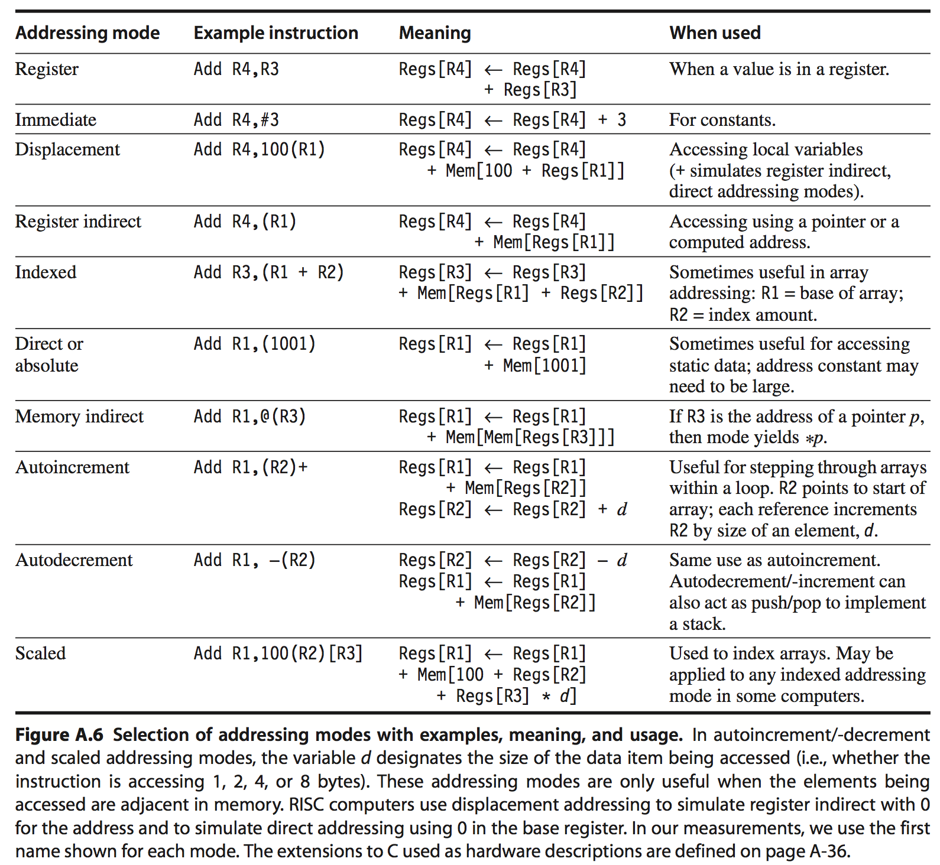
Address Modes

